Slide 1


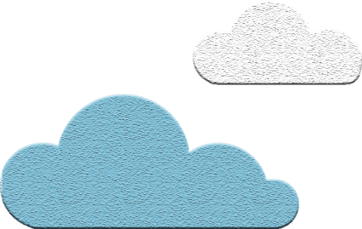
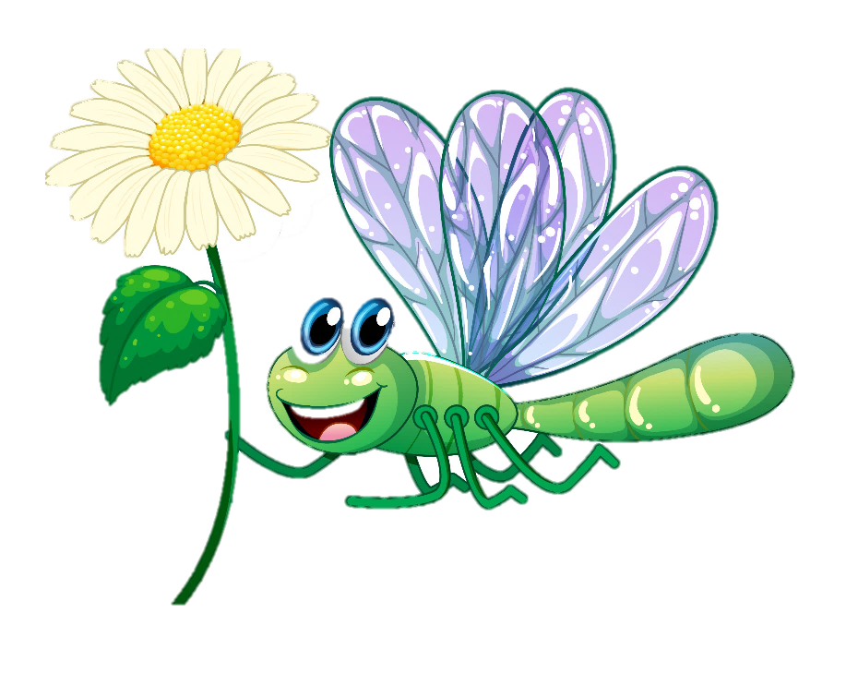
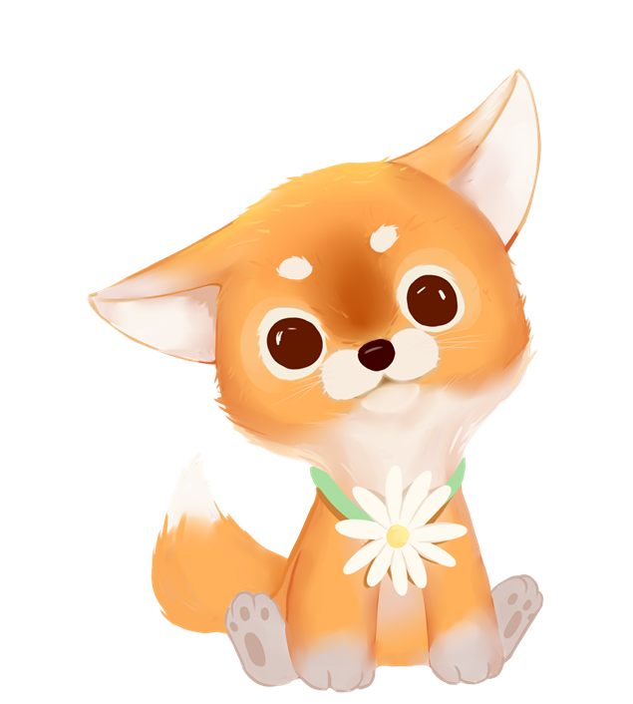


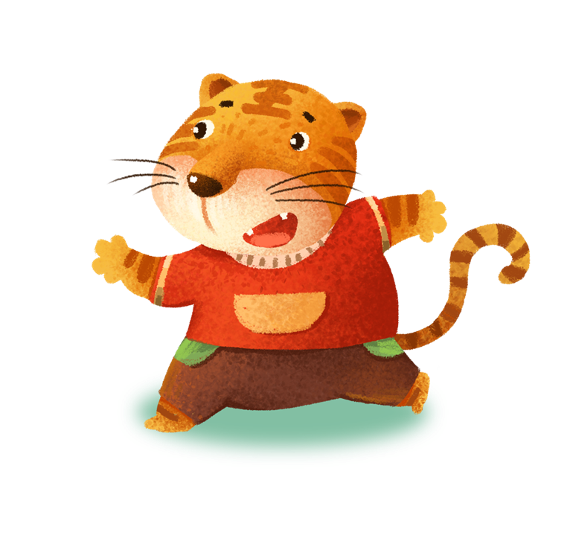




Luyện tập xây dựng đoạn văn
MIÊU TẢ CON VẬT

Slide 2
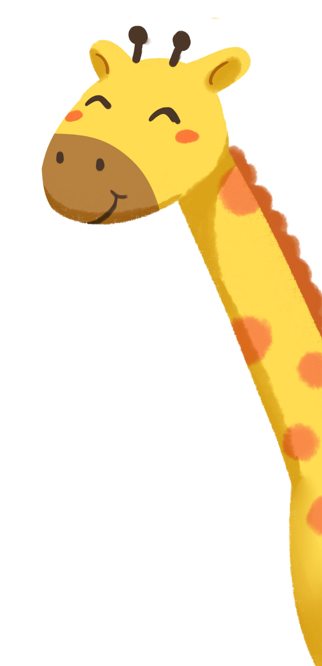


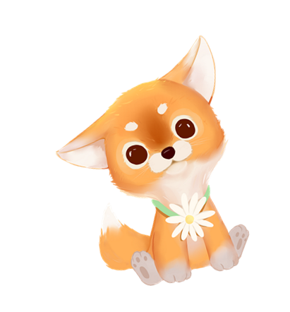


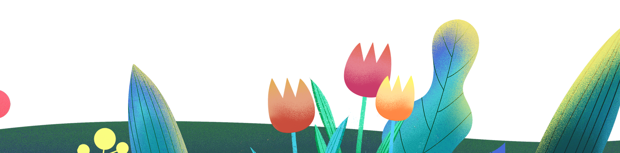
CÁC HOẠT ĐỘNG
KHỞI ĐỘNG
LUYỆN TẬP
VẬN DỤNG

Slide 3


KHỞI ĐỘNG

Slide 4
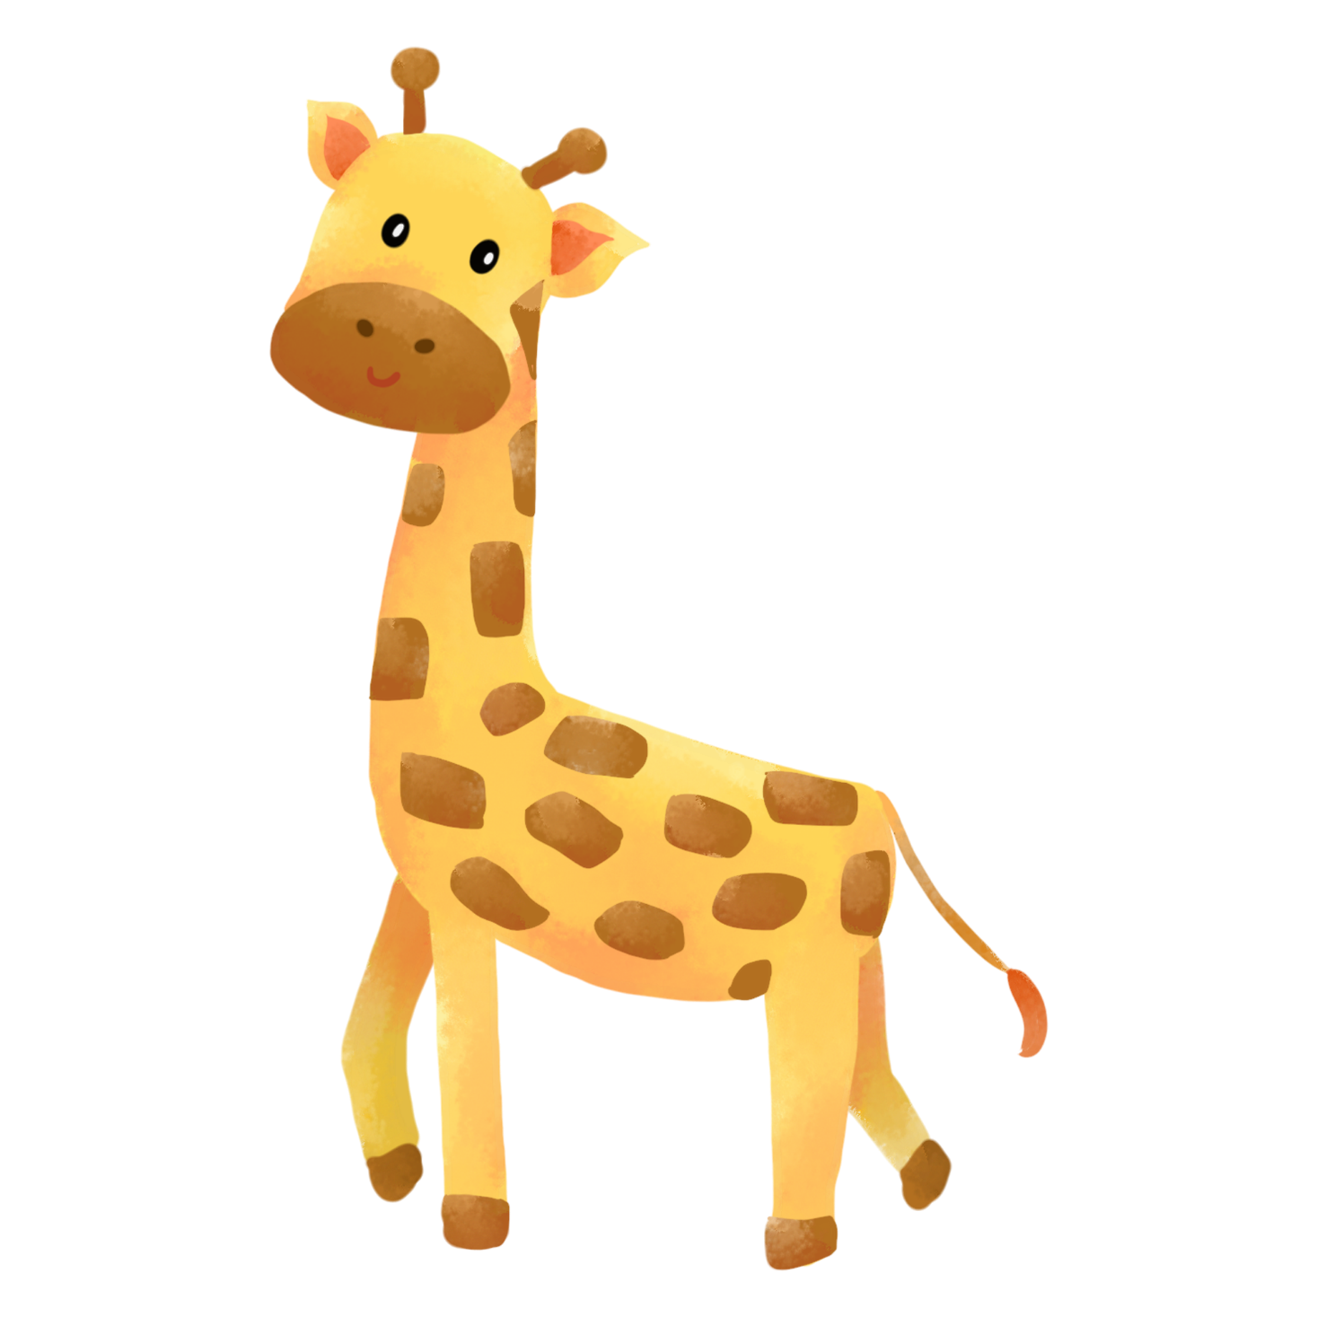
TRÒ CHƠI
GIẢI CÂU ĐỐ

Slide 5
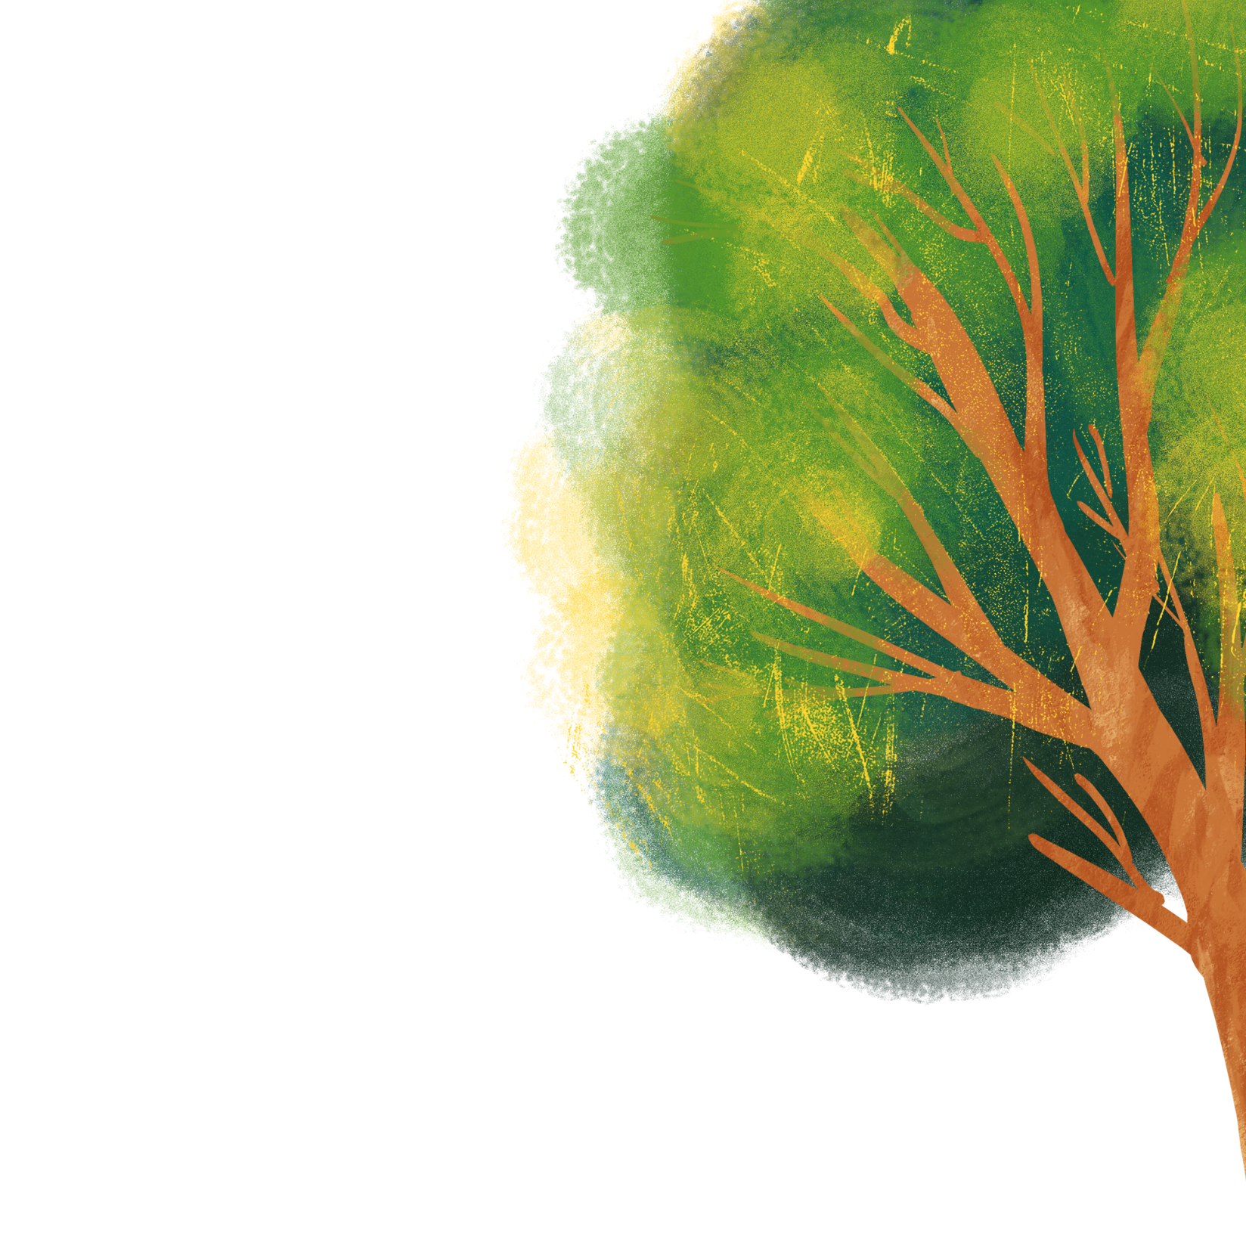


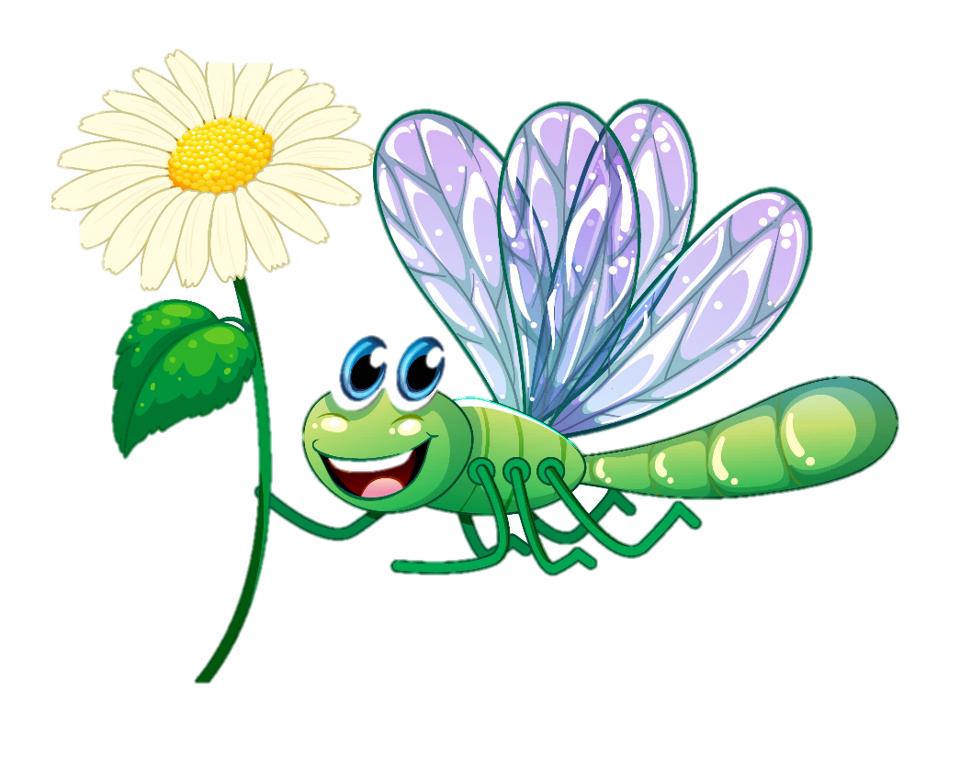
Đây là con gì?
Con gì đôi cánh mỏng tăng
Bay cao bay thấp báo rằng nắng mưa?

Slide 6
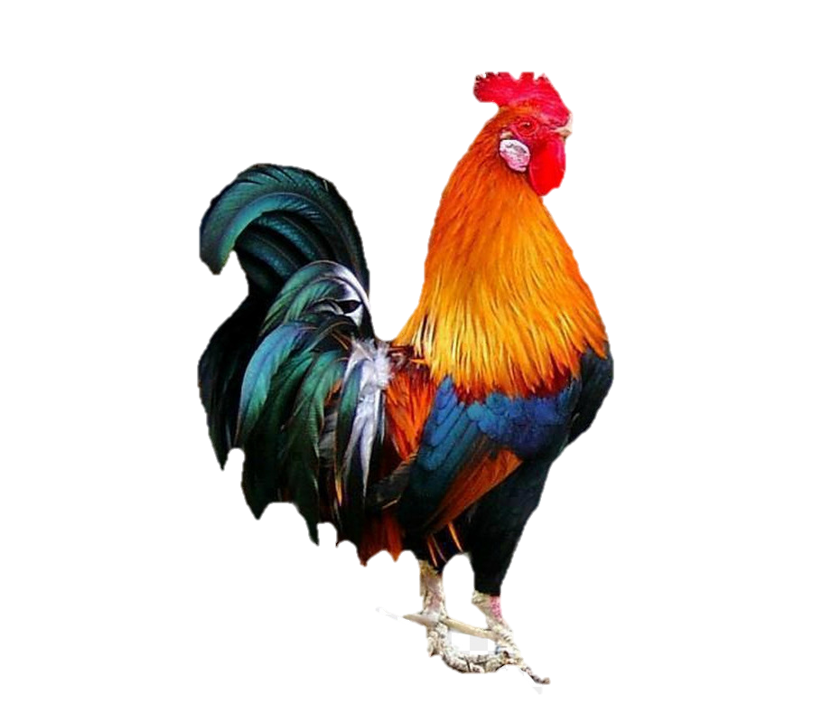
Đây là con gì?
Con gì màu đỏ
Gáy ò ó o
Từ sáng tinh mơ
Gọi người thức giấc

Slide 7
Luyện tập xây dựng đoạn văn
MIÊU TẢ CON VẬT

Slide 8
LUYỆN TẬP

Slide 9

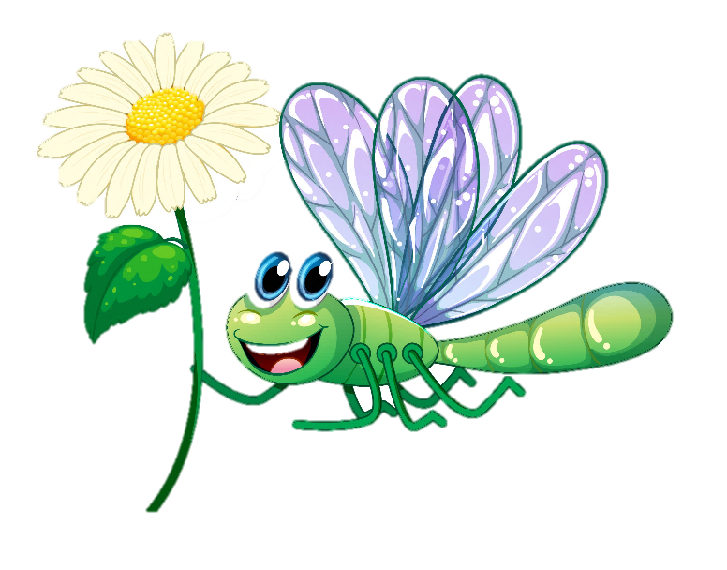
Đọc bài
Con chuồn chuồn nước
Bài Con chuồn chuồn nước
có mấy đoạn?
Nêu ý chính từng đoạn?

Slide 10
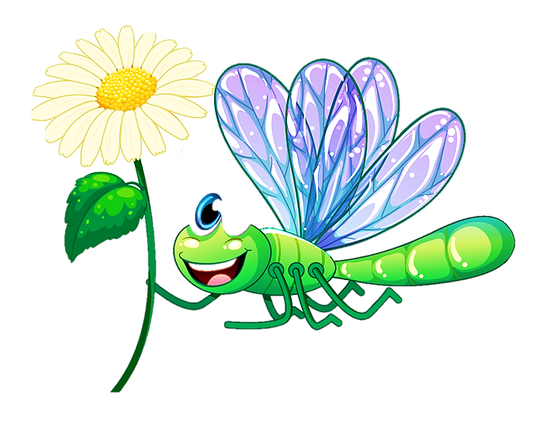
CON CHUỒN CHUỒN NƯỚC
Ôi chao! Chú chuồn chuồn nước mới đẹp làm sao! Màu vàng trên lưng chú lấp lánh. Bốn cái cánh mỏng như giấy bóng. Cái đầu tròn và hai con mắt long lanh như thủy tinh. Thân chú nhỏ và thon vàng như màu vàng của nắng mùa thu. Chú đậu trên một cành lộc vừng ngả dài trên mặt hồ. Bốn cánh khẽ rung rung như đang còn phân vân.
Rồi đột nhiên, chú chuồn chuồn nước tung cánh bay vọt lên. Cái bóng chú nhỏ xíu lướt nhanh trên mặt hồ. Mặt hồ trải rộng mênh mông và lặng sóng. Chú bay cao hơn và xa hơn. Dưới tầm cánh chú bây giờ là lũy tre xanh rì rào trong gió, là bờ ao với những khóm khoai nước rung rinh. Rồi những cảnh tuyệt đẹp của đất nước hiện ra: cánh đồng với những đàn trâu thung thăng gặm cỏ; dòng sông với những đoàn thuyền ngược xuôi. Còn trên tầng cao là đàn cò đang bay, là trời xanh trong và cao vút.
NGUYỄN THẾ HỘI

Slide 11

Đoạn 1
Tả ngoại hình của chú chuồn chuồn nước khi đậu một chỗ
Ôi chao! Chú chuồn chuồn nước mới đẹp làm sao! Màu vàng trên lưng chú lấp lánh. Bốn cái cánh mỏng như giấy bóng. Cái đầu tròn và hai con mắt long lanh như thủy tinh. Thân chú nhỏ và thon vàng như màu vàng của nắng mùa thu. Chú đậu trên một cành lộc vừng ngả dài trên mặt hồ. Bốn cánh khẽ rung rung như đang còn phân vân.

Slide 12
Đoạn 2
Tả chú chuồn chuồn nước lúc tung bay,
kết hợp tả cảnh đẹp của thiên nhiên theo cánh bay của chuồn chuồn
Rồi đột nhiên, chú chuồn chuồn nước tung cánh bay vọt lên. Cái bóng chú nhỏ xíu lướt nhanh trên mặt hồ. Mặt hồ trải rộng mênh mông và lặng sóng. Chú bay cao hơn và xa hơn. Dưới tầm cánh chú bây giờ là lũy tre xanh rì rào trong gió, là bờ ao với những khóm khoai nước rung rinh. Rồi những cảnh tuyệt đẹp của đất nước hiện ra: cánh đồng với những đàn trâu thung thăng gặm cỏ; dòng sông với những đoàn thuyền ngược xuôi. Còn trên tầng cao là đàn cò đang bay, là trời xanh trong và cao vút.

Slide 13
2
Sắp xếp các câu sau thành một đoạn văn
a) Đôi mắt nâu trầm ngâm ngơ ngác nhìn xa, cái bụng mịn mượt, cổ yếm quàng chiếc tạp dề công nhân đầy hạt cườm lấp lánh biêng biếc.
b) Con chim gáy hiền lành, béo nục.
c) Chàng chim gáy nào giọng càng trong, càng dài thì quanh cổ càng được đeo nhiều vòng cườm đẹp.

Slide 14
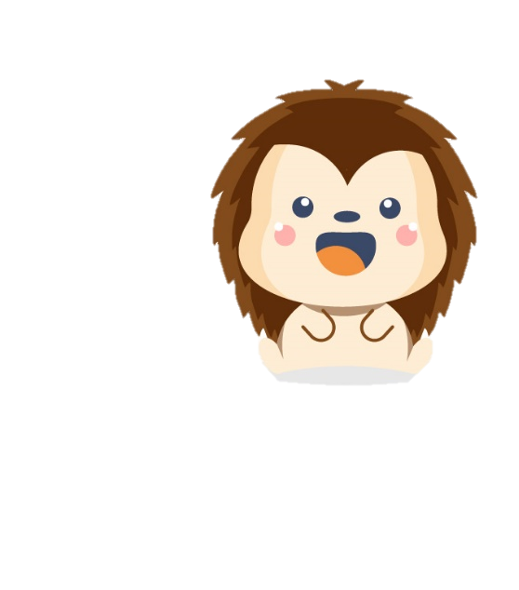
Nêu lại cấu tạo bài văn miêu tả con vật
MỞ BÀI
THÂN BÀI
KẾT BÀI
Giới thiệu con vật định tả
Tả hình dáng
Nêu cảm nghĩ đối với con vật
Tả đặc điểm nổi bật, thói quen sinh hoạt và hoạt động chính của con vật

Slide 15
2
Sắp xếp các câu sau thành một đoạn văn
b) Con chim gáy hiền lành, béo nục.
Tả bao quát đặc điểm của con chim
a) Đôi mắt nâu trầm ngâm ngơ ngác nhìn xa, cái bụng mịn mượt, cổ yếm quàng chiếc tạp dề công nhân đầy hạt cườm lấp lánh biêng biếc.
Tả chi tiết bộ phận của con chim
c) Chàng chim gáy nào giọng càng trong, càng dài thì quanh cổ càng được đeo nhiều vòng cườm đẹp.
Tả đặc điểm nổi bật của con chim

Slide 16

Con chim gáy hiền lành, béo nục. Đôi mắt nâu trầm ngâm ngơ ngác nhìn xa, cái bụng mịn mượt, cổ yếm quàng chiếc tạp dề công nhân đầy hạt cườm lấp lánh biêng biếc. Chàng chim gáy nào giọng càng trong, càng dài thì quanh cổ càng được đeo nhiều vòng cườm đẹp.

Slide 17
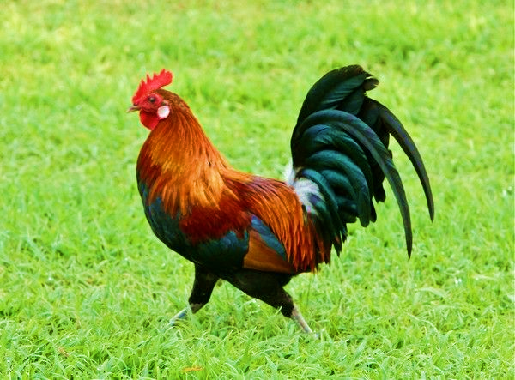
3
Hãy viết đoạn văn có chứa câu mở đầu đoạn như sau:
Chú gà nhà em đã ra dáng một chú gà trống đẹp.
Viết tiếp một số câu miêu tả các bộ phận của gà trống để làm nổi bật vẻ đẹp của nó
Thân hình
Bộ lông
Cái đầu: mào, mắt
Cánh, đôi chân, đuôi

Slide 18
Chú gà nhà em đã ra dáng một chú gà trống đẹp. Chú có thân hình chắc nịch. Bộ lông màu đỏ óng ánh. Nổi bật nhất là cái đầu có chiếc mào đỏ rực. Đôi mắt sáng. Đuôi của chú là một túm lông gồm các màu đen và xanh pha trộn, cao vống lên rồi uốn cong xuống nom mĩ miều vừa kiêu hãnh. Đôi chân chú cao, to, nom thật khỏe với cực và những móng nhọn là vũ khí tự vệ thật lợi lợi hại.

Slide 19


单击此处添加标题
单击此处添加标题
DẶN DÒ
点击输入您的文字内容点击输入您的文字内容点击输入您的文字内容点击输入您的文字内容
点击输入您的文字内容点击输入您的文字内容点击输入您的文字内容点击输入您的文字内容
单击此处添加标题
单击此处添加标题
点击输入您的文字内容点击输入您的文字内容点击输入您的文字内容点击输入您的文字内容
点击输入您的文字内容点击输入您的文字内容点击输入您的文字内容点击输入您的文字内容

Slide 20
Tạm biệt các em!

